Slide 1
L’ordonnancement
Mieux comprendre l'ordonnancement en milieu industriel

Slide 2

Définitions
ORDONNANCEMENT
« l’organisation, agencement méthodique des différents éléments d’un ensemble, des diverses phases d’une fabrication »
« action de planifier, organiser à l’avance son temps; ses activités selon un certain plan »
PLANIFICATION

Slide 3
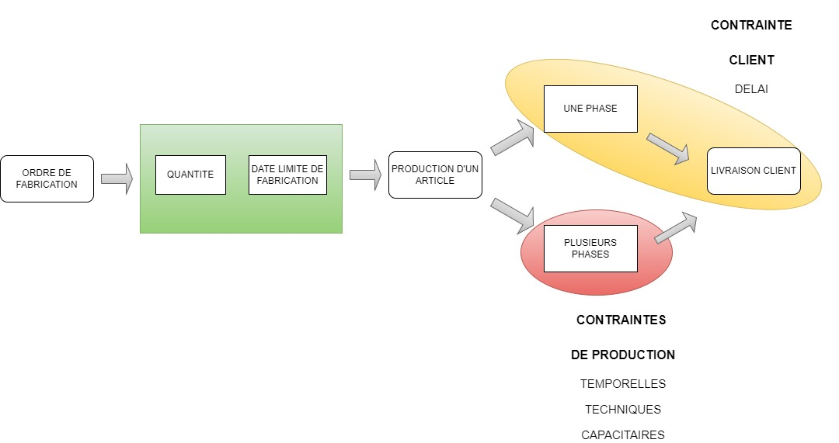
Dans le monde industriel
PLANIFICATION
ORDONNANCEMENT
Notes:
Un ordre de fabrication est un lancement d’une production d’une référence article, avec une quantité à fabriquer et une date de fin déterminée. Cet ordre de fabrication peut avoir une seule étape de fabrication ou plusieurs étapes, on parle alors de phases d’un ordre de fabrication.
L'ordonnancement est un processus qui vise à définir la meilleure séquence de fabrication de phases d'ordres de fabrication dans un atelier tout en respectant la date de fin de chaque tâche.
Dans le domaine industriel, l’ordonnancement consiste à organiser dans le temps la réalisation d’une suite de tâches, en prenant en compte les contraintes de production :
- temporelles : délais requis, retards, priorités
- techniques : contraintes d’enchainement, technologie machines
- capacitaires : disponibilité des ressources
L'ordonnancement est parfois confondu avec la planification industrielle mais ils ont des rôles très différents.
La planification industrielle s'intéresse aux commandes clients alors que l'ordonnancement traite des ordres de fabrication.
Le rôle de la planification est de fournir un délai d'expédition d'une commande au client et de s'assurer du respect de ce délai.

Slide 4
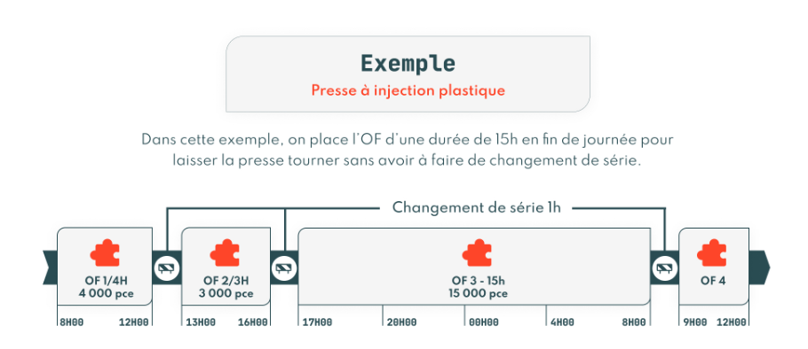
Rôle et avantages de l’ordonnancement
Notes:
En définissant la meilleure séquence de production, l'ordonnancement a donc plusieurs avantages pour l'industriel qui utilise ce processus.
- RÉDUIRE LES TEMPS DE RÉGLAGE / NETTOYAGE
Dans le cas d'une machine avec des temps de réglage ou nettoyage longs, la meilleure séquence sera celle qui minimisera le temps total de réglage au sein de la séquence,
- MINIMISER LES HEURES D’OUVERTURES (ÉNERGIE)
Dans le cas de machines très consommatrices en énergie, la meilleure séquence sera celle qui réduira le temps d'ouverture total, par conséquent, le temps de préchauffage total sur la période
- MINIMISER LES CHUTES OU LES PERTES (DIMENSIONNEL)
Pour les phases de fabrication qui génèrent des chutes et donc des pertes de matières premières, l’ordonnanceur va regrouper ensemble certains types d’OF pour utiliser les chutes pour de petites pièces de production.

Slide 5
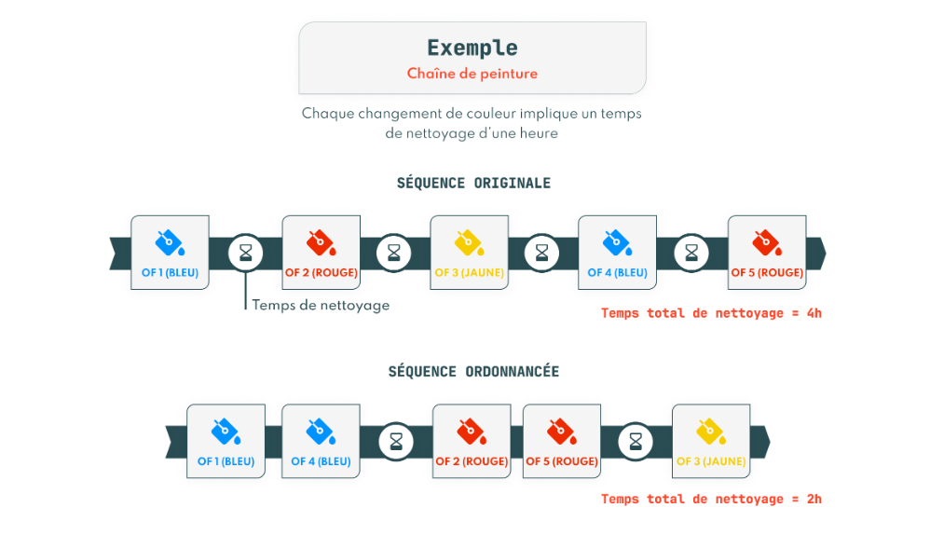
Rôle et avantages de l’ordonnancement industriel
Notes:
Le rôle de l'ordonnancement est donc de proposer la meilleure séquence de fabrication.
Pour cela l’ordonnanceur est responsable de :
la planification et la gestion des flux d’approvisionnement et des délais de fabrication (matières premières, produits, informations, …) amont et aval à la production, en fonction des commandes et des impératifs de l’entreprise
la coordination d’une équipe : approvisionnement, stock, manutention, production…
la coordination des flux d’information interne et externe
et enfin, de par la transversalité de son métier, l’ordonnanceur est en relation avec différents services et intervenants : production, achat, qualité, fournisseurs, …

Slide 6
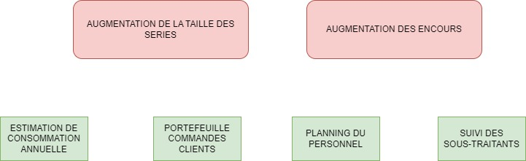
Les limites de l’ordonnancement
Respect des délais et réactivité sont devenus des armes de compétitivité industrielle et de croissance !
Notes:
L’ordonnancement est un processus qui a tendance à augmenter les tailles de lots des fabrications pour minimiser les temps de réglages ainsi qu’à augmenter les encours de production.
Pour limiter ses impacts, l’ordonnanceur devra en permanence suivre l’estimation de la consommation annuelle, les commandes clients en cours de production, suivre l’activité des ateliers en fonction de la disponibilité du personnel, mais également suivre l’actualité des sous-traitants pour anticiper les répercussions d’un retard ou de l’allongement d’un délai
Respect des délais et réactivité sont devenus des armes de compétitivité industrielle et de croissance !

Slide 7
Merci !
Avez-vous des questions ?

